Slide 1
Tuần 14
TIẾNG VIỆT 2
Tập 1
Bài viết 1: Cho con

Slide 2



Slide 3

En – nờ- giê hát viết là:
a. ng
b. nh
c. ngh

Slide 4

Từ nào viết đúng?
a. sững lại
b. sửng lại
c. sữn lại

Slide 5


Từ nào thể hiện đúng hành động của bạn trong tranh?
a. nắm tay
b. lắm tay
c. nắm tai

Slide 6


Chính tả: Nghe – viết
Cho con

Slide 7
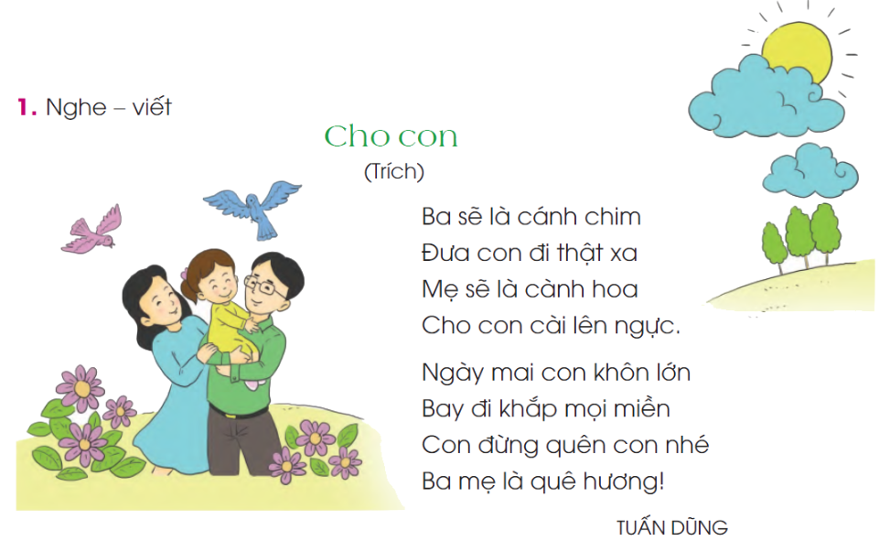
ĐỌC
Bài thơ nói lên tình cảm của cha mẹ đối với con cái.
Bài thơ nói lên điều gì?

Slide 8


Viết từ khó
Cánh chim, khắp, quên

Slide 9

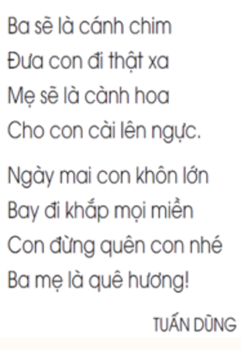
Nhận xét về cách trình bày bài thơ
1.Tên bài được trình bày giữa trang vở.
2. Bài viết có hai khổ thơ.
3.Giữa mỗi khổ thơ viết cách 1 dòng.
4. Bài thơ có 8 dòng thơ. Mỗi dòng có 5 chữ.
5. Chữ đầu dòng được viết hoa.

Slide 10
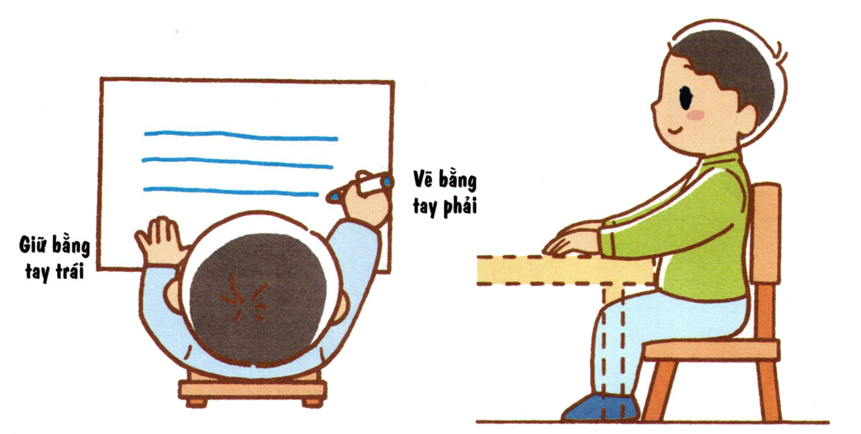
Lưu ý tư thế ngồi viết
1 tay cầm bút
1 tay giữ trang vở
Thẳng lưng. Chân đặt thoải mái, đúng vị trí
Khoảng cách từ mắt đến vở: 25 đến 30 cm

Slide 11

VIẾT BÀI VÀO VỞ

Slide 12

SỬA LỖI

Slide 13

LUYỆN TẬP

Slide 14
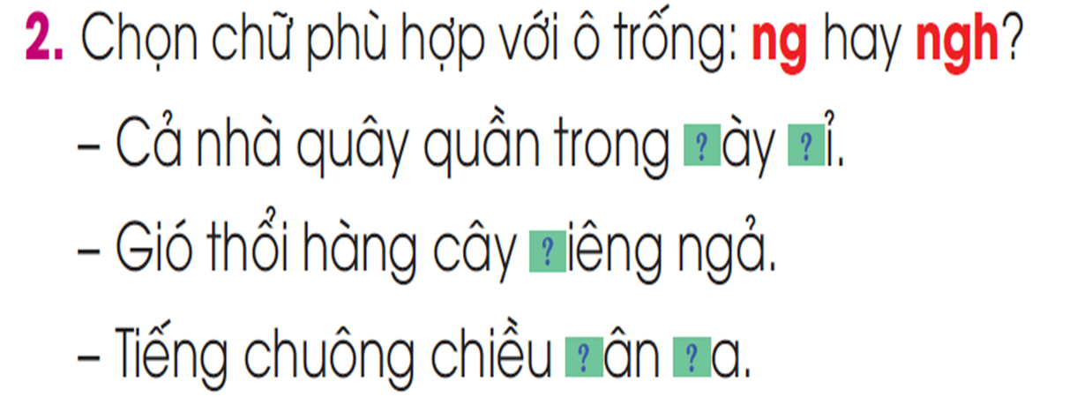

Slide 15
2. Chọn chữ phù hợp với ô trống:
ng hay ngh?
Cả nhà quây quần trong ngày nghỉ.
Gió thổi hàng cây nghiêng ngả.
Tiếng chuông chiều ngân nga.

Slide 16
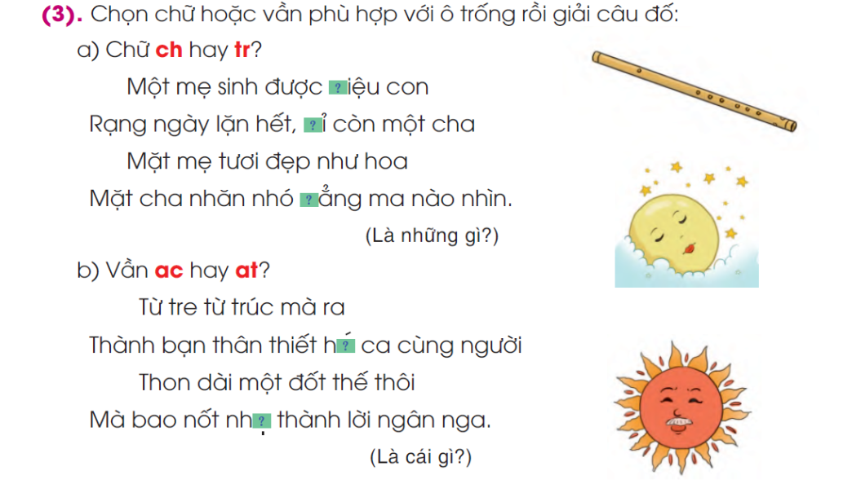

Slide 17



3. Chọn chữ hoặc vần phù hợp
với ô trống rồi giải câu đố.
a.Chữ ch hay tr?
Một mẹ sinh được triệu con
Rạng ngày lặn hết, chỉ còn một cha
Mặt mẹ tươi đẹp như hoa
Mặt cha nhăn nhó chẳng ma nào nhìn.
Là: mặt trăng và mặt trời

Slide 18
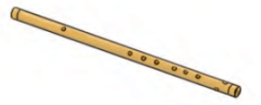
b. Vần ac hay at?
Từ tre từ trúc mà ra
Thành bạn thân thiết hát ca cùng người.
Thon dài một đốt thế thôi
Mà bao nốt nhạc thành lời ngân nga.
Là: cái sáo

Slide 19

CỦNG CỐ - DẶN DÒ

